Slide 1


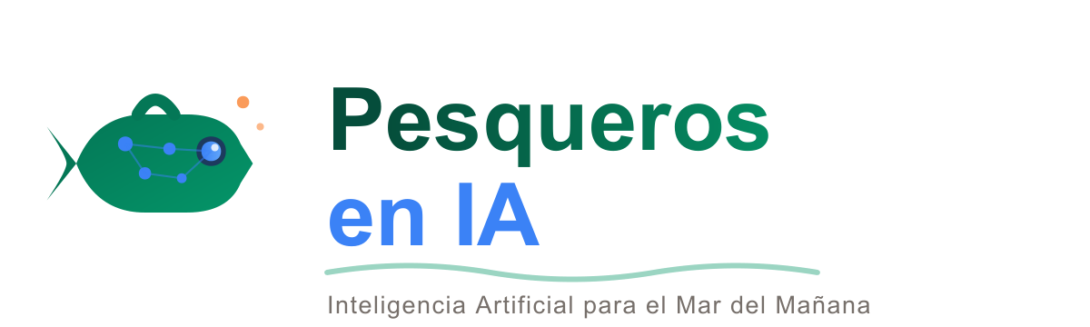
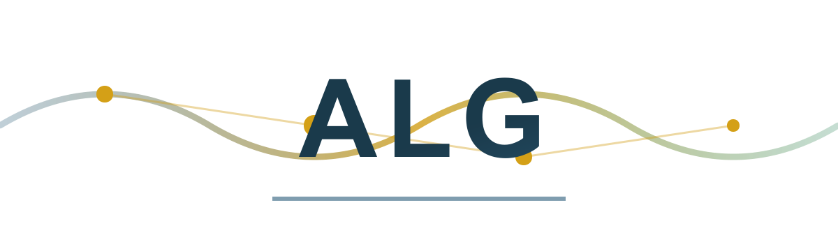
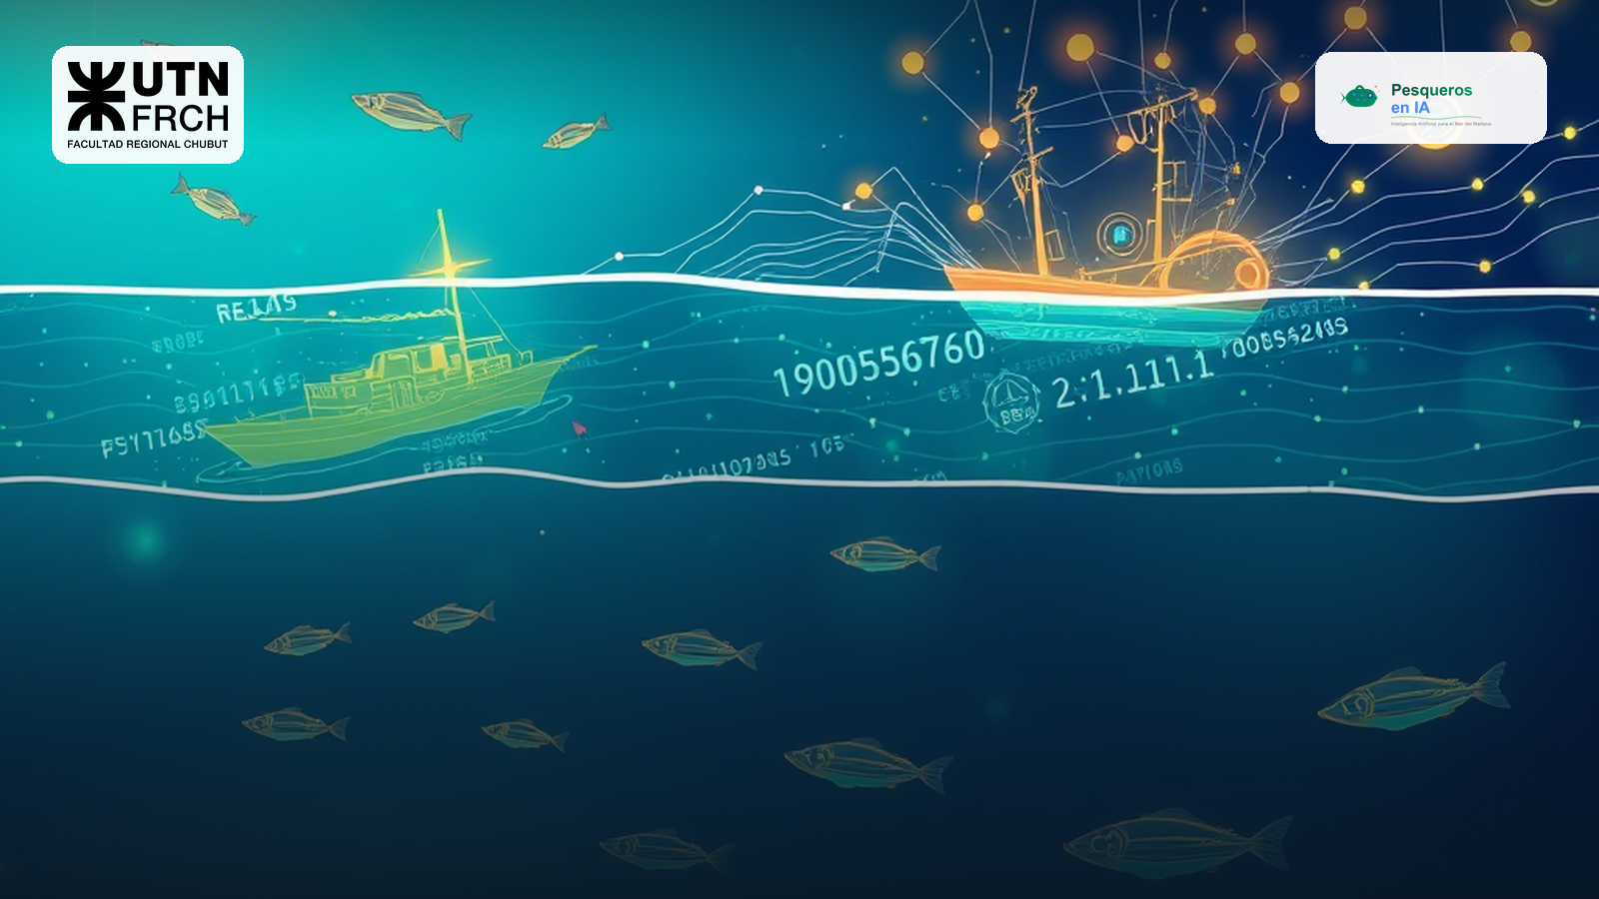
CLASE 10
Cierre, Conclusiones y Hoja de Ruta
Clase 10 · Nivel AVANZADO — Despliegue, monitoreo, mejora continua
Docentes: Soraya Corvalán, Ariel Giamportone
Inteligencia Artificial Aplicada a la Produccion Pesquera | UTN FRCh | 2026

Slide 2

AGENDA DE LA CLASE
Lo que vamos a ver hoy
1
El 90% que falta (producción)
2
MLOps mínimo viable
3
Integración de todo el curso
4
Ética y sesgos en profundidad
5
Hoja de ruta técnica
IA Aplicada a la Produccion Pesquera | UTN FRCh | PesquerosEnIA | 2026

Slide 3
DEL NOTEBOOK A PRODUCCIÓN
El 90% que falta
Etapa
Riesgo si se omite
Validación temporal
Métricas infladas
Despliegue
El modelo vive en la laptop
Monitoreo (drift)
Degradación silenciosa
Reentrenamiento
Modelo obsoleto
IA Aplicada a la Produccion Pesquera | UTN FRCh | PesquerosEnIA | 2026

Slide 4
SIN PLATAFORMA CARA
MLOps mínimo viable
• Reproducibilidad: entorno fijado, semillas, datos versionados
• Validación honesta: TimeSeriesSplit, calibración, backtesting
• Servicio: endpoint (FastAPI) o batch diario
• Monitoreo de drift + gatillo de reentrenamiento
IA Aplicada a la Produccion Pesquera | UTN FRCh | PesquerosEnIA | 2026

Slide 5
LAS PIEZAS ENCAJAN
Integración del curso como sistema
• C4 features → C6 predicción zona/abundancia
• C8 optimización + agente autónomo
• C9 dashboards para gerencia y regulador
• C10 gobierno, ética y mejora continua
IA Aplicada a la Produccion Pesquera | UTN FRCh | PesquerosEnIA | 2026

Slide 6
EFICIENCIA DENTRO DEL MARCO SOSTENIBLE
Ética y sesgos (profundo)
• Sesgo de esfuerzo: partes ≠ dónde hay recurso
• Restricciones duras: cuotas/vedas como constraints
• Externalidades: medir impacto sobre el stock
• Explicabilidad para adopción y regulación
IA Aplicada a la Produccion Pesquera | UTN FRCh | PesquerosEnIA | 2026

Slide 7
El modelo en la laptop es el 10% del trabajo
github.com/ PesquerosEnIA
producción, monitoreo y mejora continua
github.com/PesquerosEnIA/curso-ia-produccion-pesquera
UTN FRCh | PesquerosEnIA | 2026

